Slide 1
Technologien
Webserver, REST, GIT, Javascript, HTML

Slide 2
Webserver - Konzept
“Ein Webserver ist eine Einheit aus Software und Hardware, die HTTP und andere Protokolle verwendet, um auf Kundenanfragen zu antworten, die über das Internet eingehen.“

Slide 3
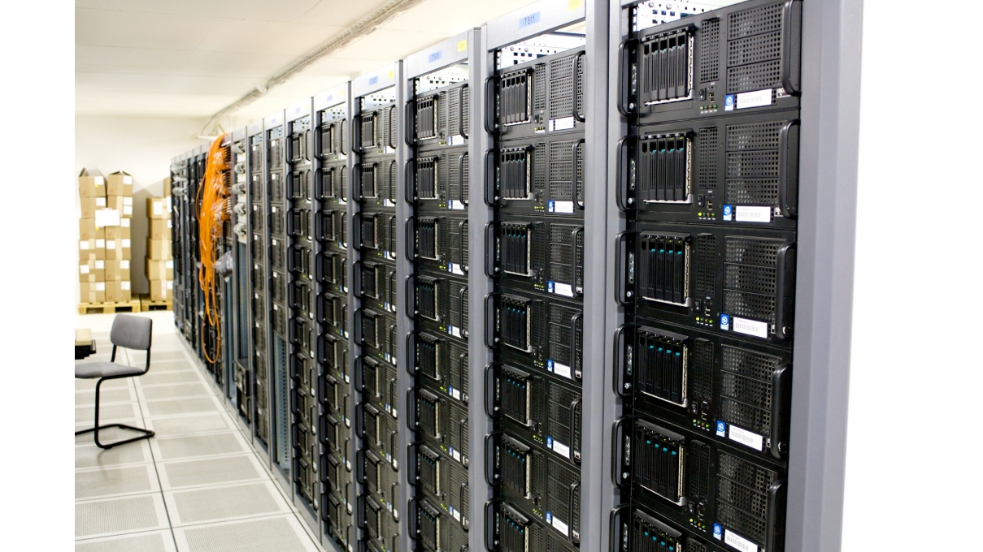
Webserver != Großrechner

Slide 4
Webserver - Konzept
Kann auf (fast) jedem Gerät gehostet werden
Stellt dem Nutzer Daten zur verfügung
Protokolle wie HTTP (senden von Text)

Slide 5
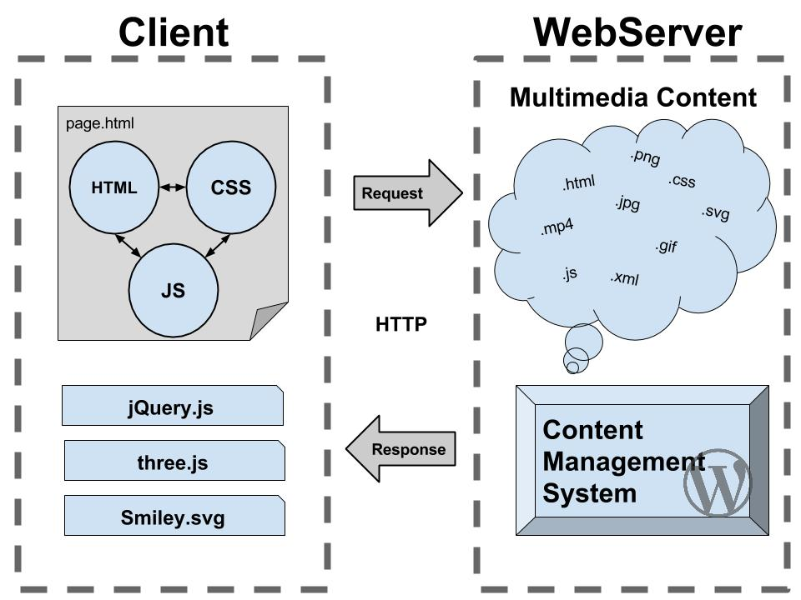
Webserver - Konzept

Slide 6
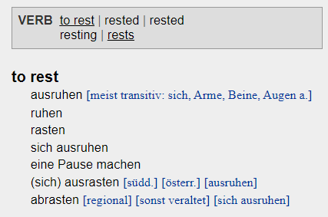


REST - ???

Slide 7
Was ist REST (nicht)?
Representational state transfer
“grundsätzliche Vorgehensweise”
KEINE Programmiersprache
KEIN Framework

Slide 8
REST - Einsatzgebiet
Ursprünglich: Manipulation von textuellen Darstellungen von Web-Ressourcen
“Ein Weg, Daten in Textformat hin und her zu schicken”

Slide 9
REST – Architektur
Request – response
Daten meist im JSON Format
Client schickt Anfrage
Server bearbeitet diese

Slide 10
REST – alles hat eine URL
URLs für Addressierung
http://www.xyz.com/autos/1?marke=mazda
http://www.xyz.com -> Addresse des Webservers
/autos -> wir wollen Auto-Objekte
/1 -> wir wollen Auto-Objekt mit Id “1”
?marke=mazda -> zusätzlicher Filter: Autos mit Id = 1 und Marke Mazda

Slide 11
REST - Beispiele
http://www.xyz.com/autos/1/mazda
http://www.xyz.com/autos/mazda
http://www.xyz.com/autos?marke=Mazda,Ford
http://www.xyz.com/autos?marke=Mazda&verbrauch=7
…
https://pokeapi.co/

Slide 12
REST – (wichtigste) HTTP Methoden
GET -> “gib mir Daten”
POST -> “aktualisiere oder füge dieses Objekt für mich ein”
Client schickt Anfrage MIT Daten an Server
Bsp.: Nutzername und Passwort
PUT -> “füge dieses Objekt für mich ein”
Client schickt Anfrage MIT Daten an Server
Client vergößert den Datenbestand
DELETE -> “entferne dieses Objekt”

Slide 13
REST – evtl. unklar
Was sind Objekte?
Kann alles sein was gespeichert werden soll!
Bsp.: Entitäten in einer Datenbank
Wie werden sie abgespeichert?
wir brauchen noch ein Programm, dass sich um die verarbeitung der Daten kümmert
REST ist nur die Übertragung
Wo werden sie abgespeichert?
Bsp.: Textdatei, Datenbank

Slide 14
REST mit Webserver
Der Webserver nimmt requests entgegen
Auf dem Webserver läuft ein Programm (“Backend”)
Beispielablauf:
Request an http://www.xyz.com/cars?brand=mazda
Webserver ruft Methode des Backends auf: getCarsByBrand(String brand)
Backend öffnet Datenbankverbindung
Backend setzt Query ab: SELECT * FROM cars WHERE brand = <<brand>>
getCarsByBrand returned Liste mit Autos
Webserver sendet Liste mit Autos an client zurück

Slide 15
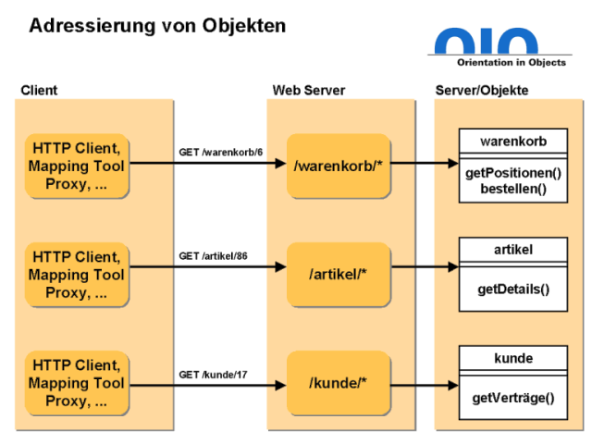
REST mit Webserver

Slide 16
REST mit Webserver – Code Beispiel
Zum Selbststudium:
https://www.tutorialspoint.com/nodejs/nodejs_restful_api.htm

Slide 17
Coffeebreak
https://www.youtube.com/watch?v=FZBffDupBw0
Zum Selbststudium:
https://pokeapi.co/
https://rstropek.github.io/htl-mobile-computing/#/

Slide 18
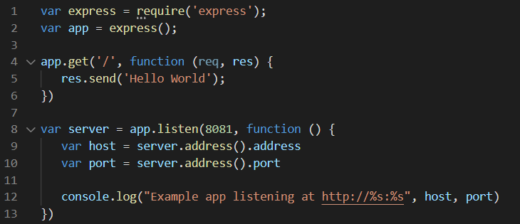
Node.js
Javascript außerhalb des Browsers
Konsolenapplikationen
Klein und fein
Perfekt fürs Verwalten von kleinen Datenbeständen
Eingebauter Webserver

Slide 19
REST with Javascript and Node.js - Example
Datenquelle (.json-Datei)
Webserver
Programm zum Verarbeiten von Anfragen
Installieren von externen Packeten/Abhängigkeiten
Starten mit “node <<filename>>.js”

Slide 20
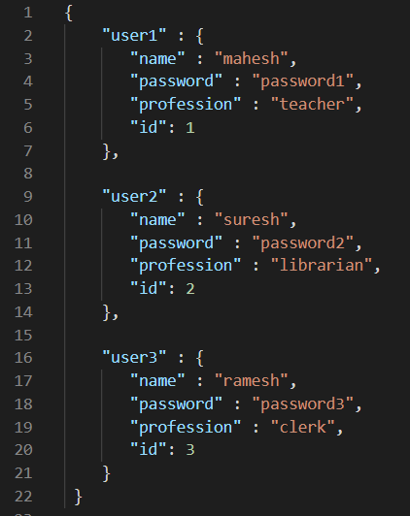
Code Beispiel
Setup datasource

Slide 21
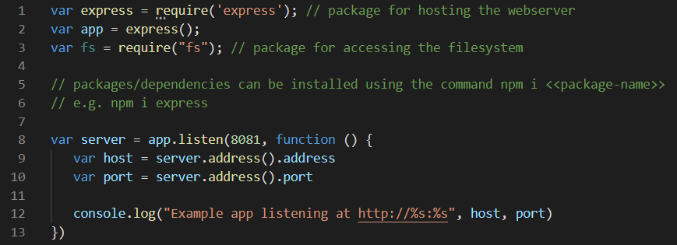
Code Beispiel
Setup webserver (express)

Slide 22
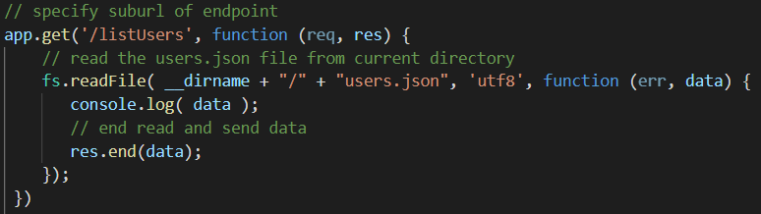
Code Beispiel
Endpunkt hinzufügen
Auflisten aller user

Slide 23
REST with Javascript and Node.js - Example
Live demo …
Zum Selbststudium
https://www.tutorialspoint.com/nodejs/nodejs_restful_api.htm

Slide 24

GIT
Versionsverwaltung
Gedankenexperiment: 5 Leute arbeiten an einem Projekt, wie führt man den Code zusammen? Per Mail schicken? Vergleichen und kopieren?
-> GIT übernimmt genau das
Repository = gemeinsame Codebasis

Slide 25
GIT – grober Ablauf
Git pull
Änderungen von Repository auf eigenen Rechner
Git commit
Bestätigen der eigenen Änderungen
Git push
Hochladen der eigenen Änderungen ins Repository
Dannach können sich alle anderen per “git pull” diese holen

Slide 26
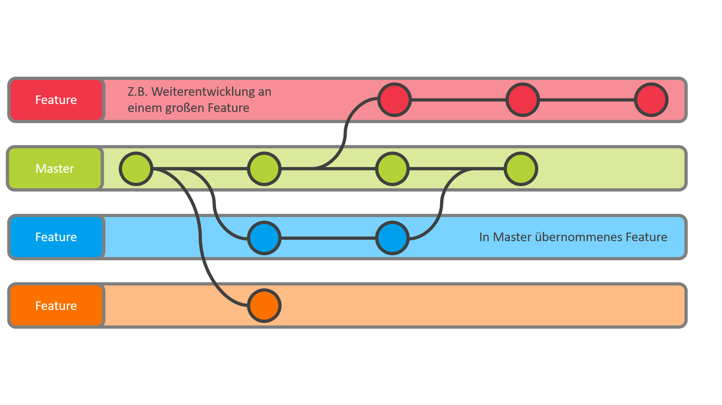
GIT - Branches
GIT erlaubt es den Nutzern auf verschiedenen “Ästen” zu arbeiten
Größere Features will man isoliert bearbeiten
neue Bugs die andere behindern
Feature benötigt ganzes Team -> alle auf einer Codebasis?

Slide 27
GIT
Zum Selbststudium
https://www.youtube.com/watch?v=hwP7WQkmECE&t=5s

